Slide 1
Урок №8

Slide 2
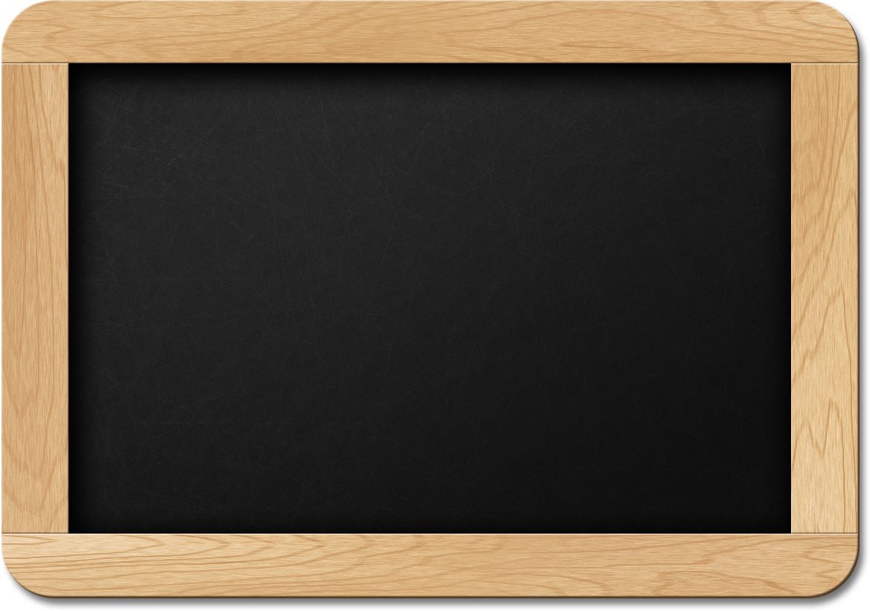


Тема уроку: Додавання тексту до графічних зображень та його форматування
________________________ (дата)
Класна робота
Доброго дня шановні шестикласники.
Запишіть будь ласка дату та тему сьогоднішнього уроку
Урок №8

Slide 3


Мета уроку
навчальна: ознайомити учнів з засобами векторного графічного редактора для побудови зображень;
розвивальна: розвивати логічне й алгоритмічне мислення; формувати вміння діяти за інструкцією, планувати свою діяльність, аналізувати i робити висновки;
виховна: виховувати інформаційну культуру учнів, уважність, акуратність, дисциплінованість.
ТИ ДІЗНАЄШСЯ
  Як до зображення додати текст
  Як розмістити текстовий напис уздовж контуру або в середині фігур
  Як підготувати фігурний текст

Slide 4


Урок 8
      Дайте відповіді на запитання
Пригадай
Як додати текстовий напис до зображення в графічному редакторі Paint?
Які параметри форматування текстового напису можна змінювати в середовищі Paint?
Актуалізація опорних знань

Slide 5

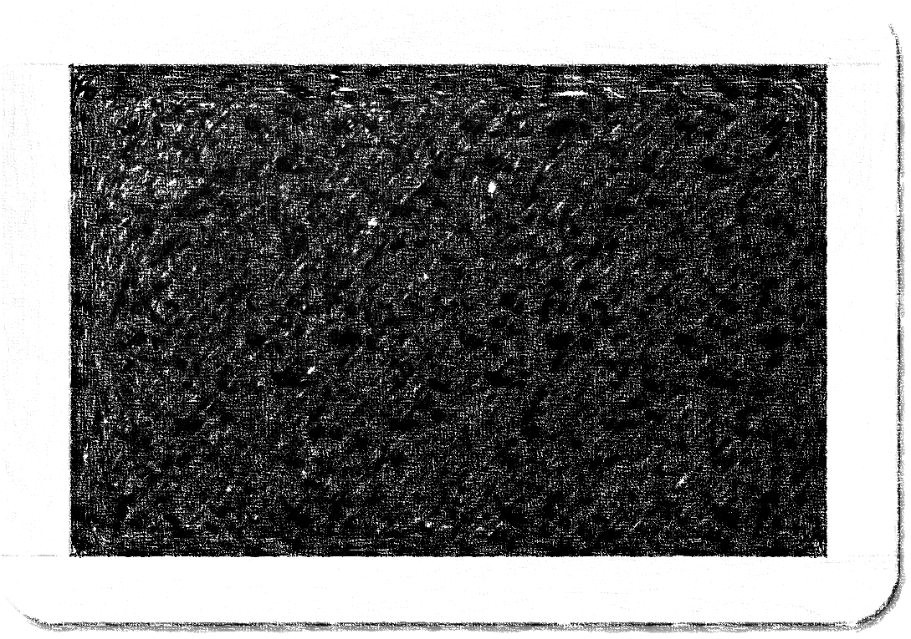
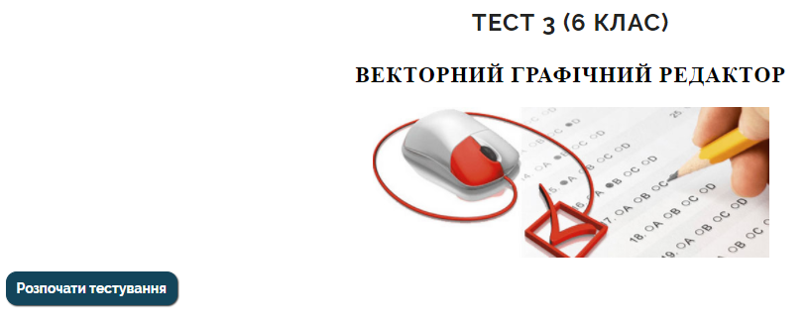

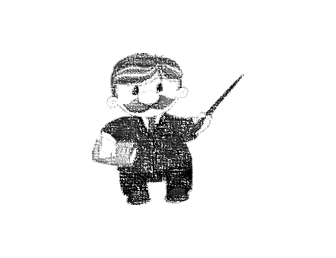
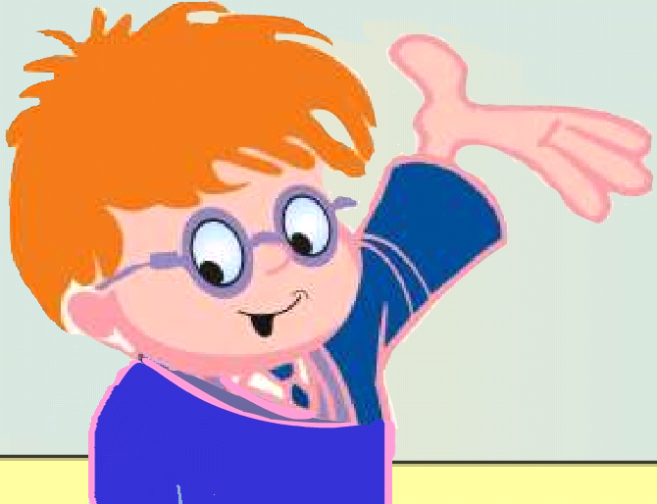
Онлайн тестування:
Перейти за посиланням для проходження тесту № 3
http://testinform.in.ua/category/6-klas/
Вперед до
нових знань!
Актуалізація опорних знань

Slide 6


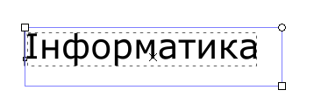

Як до зображення додати текст і розмістити його вздовж контуру?
Урок 8
Для напису тексту використовують інструмент з Панелі інструментів.
Вивчення нового матеріалу

Slide 7
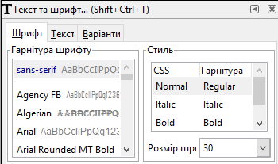
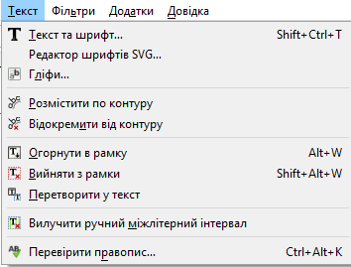
Як до зображення додати текст і розмістити його вздовж контуру?
Урок 8
Створений текстовий напис можна редагувати та форматувати. Для виконання дій з текстом використовують вказівки меню Текст. Налаштувати параметри форматування тексту можна за допомогою вказівки Текст/Текст та шрифт.
Вивчення нового матеріалу

Slide 8

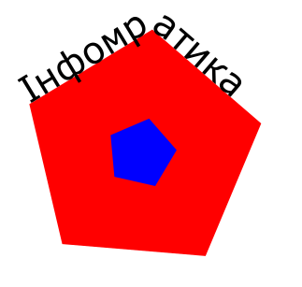
Як до зображення додати текст і розмістити його вздовж контуру?
Урок 8
Щоб текст розміщувався вздовж кривої або контуру фігури, слід виділити текстовий напис і відповідний графічний об’єкт при натисненій клавіші Shift та виконати вказівку Текст/Розмістити по контуру.
Вивчення нового матеріалу

Slide 9
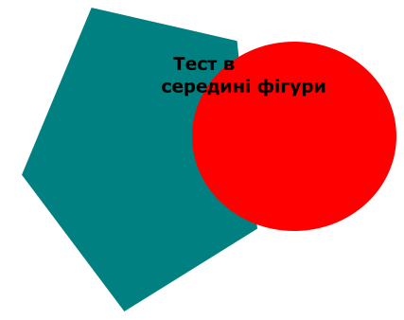
Як до зображення додати текст і розмістити його вздовж контуру?
Урок 8
Щоб текст розміщувався всередині фігури або декількох фігур, слід виділити текстовий напис і відповідні графічні об’єкти при натисненій клавіші Shift в послідовності, протилежній до бажаної послідовності розміщення тексту та виконати вказівку Текст/Огорнути в рамку.
Вивчення нового матеріалу

Slide 10
Як до зображення додати текст і розмістити його вздовж контуру?
Урок 8
Якщо текст розмістили вздовж контуру або всередині фігур, за допомогою вказівок Текст/Відокремити від контуру та Текст/Вийняти з рамки можна повернути його до початкового вигляду текстового напису.
Вивчення нового матеріалу

Slide 11
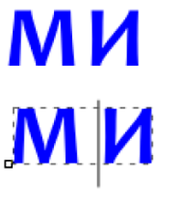
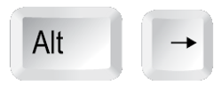
Як підготувати фігурний текст?
Урок 8
У середовищі графічного редактора Inkscape можна змінювати відстані між літерами, їхній нахил та розміщувати літери на різній висоті. Для цього текстовий курсор встановлюють перед літерою, до якої будуть застосовувати ефект, і використовують різні комбінації клавіш.
Вивчення нового матеріалу
Комбінація клавіш | Результат | Приклад
 | Збільшується відстань між літерами

Slide 12
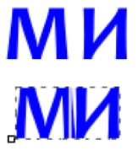

Як підготувати фігурний текст?
Урок 8
У середовищі графічного редактора Inkscape можна змінювати відстані між літерами, їхній нахил та розміщувати літери на різній висоті. Для цього текстовий курсор встановлюють перед літерою, до якої будуть застосовувати ефект, і використовують різні комбінації клавіш.
Вивчення нового матеріалу
Комбінація клавіш | Результат | Приклад
 | Зменшується відстань між літерами

Slide 13
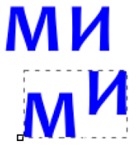

Як підготувати фігурний текст?
Урок 8
У середовищі графічного редактора Inkscape можна змінювати відстані між літерами, їхній нахил та розміщувати літери на різній висоті. Для цього текстовий курсор встановлюють перед літерою, до якої будуть застосовувати ефект, і використовують різні комбінації клавіш.
Вивчення нового матеріалу
Комбінація клавіш | Результат | Приклад
 | Літера підніметься вище рівня тексту

Slide 14
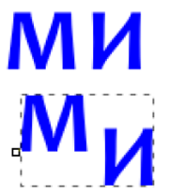
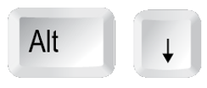
Як підготувати фігурний текст?
Урок 8
У середовищі графічного редактора Inkscape можна змінювати відстані між літерами, їхній нахил та розміщувати літери на різній висоті. Для цього текстовий курсор встановлюють перед літерою, до якої будуть застосовувати ефект, і використовують різні комбінації клавіш.
Вивчення нового матеріалу
Комбінація клавіш | Результат | Приклад
 | Літера опуститься нижче рівня тексту

Slide 15
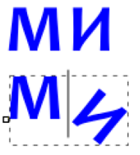

Як підготувати фігурний текст?
Урок 8
У середовищі графічного редактора Inkscape можна змінювати відстані між літерами, їхній нахил та розміщувати літери на різній висоті. Для цього текстовий курсор встановлюють перед літерою, до якої будуть застосовувати ефект, і використовують різні комбінації клавіш.
Вивчення нового матеріалу
Комбінація клавіш | Результат | Приклад
 | Літера повертається за годинниковою стрілкою

Slide 16
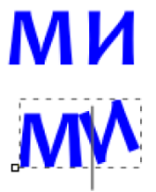

Як підготувати фігурний текст?
Урок 8
У середовищі графічного редактора Inkscape можна змінювати відстані між літерами, їхній нахил та розміщувати літери на різній висоті. Для цього текстовий курсор встановлюють перед літерою, до якої будуть застосовувати ефект, і використовують різні комбінації клавіш.
Настав час
закріпити нові
знання!
Вивчення нового матеріалу
Комбінація клавіш | Результат | Приклад
 | Літера повертається проти годинникової стрілки

Slide 17




Увага! Під час роботи з комп’ютером дотримуйтеся правил безпеки та санітарно-гігієнічних норм.
Урок 8
Діємо
Завдання на с. 46 підручника
Вправа 1. Логотип.
Завдання. Створіть зображення логотипа (мал. 6.8), що складається з фігур різної форми. Додай текстовий напис та розташуй його вздовж контуру фігури.
Формування умінь і навичок

Slide 18

Увага! Під час роботи з комп’ютером дотримуйтеся правил безпеки та санітарно-гігієнічних норм.
Урок 8
Діємо
Завдання на с. 46-47 підручника
Вправа 2. Перетворення тексту.
Завдання. Досліди які зміни відбудуться в текстовому написі, до якого застосовано зафарбовування та зв’язування контуру, якщо його виділити за допомогою інструмента Трансформація та виділення та перемістити напис униз чи ліворуч. Видали переміщений напис. Зроби висновок про те, як можна використати таке переміщення тексту.
Формування умінь і навичок

Slide 19

Увага! Під час роботи з комп’ютером дотримуйтеся правил безпеки та санітарно-гігієнічних норм.
Урок 8
Працюємо
в парах
Завдання на с. 47 підручника
Вправа 1.
Запропонуйте одне одному приклади зображень, які можуть містити текстові написи. Обговоріть алгоритми створення таких зображень.
Працювали,
працювали -
пригадаєм
все що взнали!
Формування умінь і навичок

Slide 20

Урок 8
      Дайте відповіді на запитання
Обговорюємо
Як додати текстові написи до зображення?
Які параметри форматування текстового напису можна змінювати? Як це зробити?
Як змінити колір символів текстового напису та їх контури?
Які дії потрібно виконати, щоб розмістити текст уздовж контуру фігури, яка є на зображення?
Які особливості розміщення тексту в середині кількох фігур?
Як змінити розташування літер у тексті?
Підсумок уроку

Slide 21


Рефлексія
1. Що нового сьогодні дізналися?
2. Чого навчилися?
3. Що сподобалось на уроці, а що ні?
4. Чи виникали труднощі?
Підсумок уроку

Slide 22
Рефлексія
1. Що нового сьогодні дізналися?
2. Чого навчилися?
3. Що сподобалось на уроці, а що ні?
4. Чи виникали труднощі?
Підсумок уроку

Slide 23
Рефлексія
1. Що нового сьогодні дізналися?
2. Чого навчилися?
3. Що сподобалось на уроці, а що ні?
4. Чи виникали труднощі?
Підсумок уроку

Slide 24
Рефлексія
1. Що нового сьогодні дізналися?
2. Чого навчилися?
3. Що сподобалось на уроці, а що ні?
4. Чи виникали труднощі?
Прийшла пора
домашнього
завдання!
Підсумок уроку

Slide 25

Опрацювати п.6

